Slide 1
Художественная культура края
Проверка знаний
Соотнеси данные

Slide 2
1. Перечислите художников, входящих в Саратовскую школу живописи на рубеже XIX – XX столетия.

Slide 3
2. Соотнесите названия картин и их авторов.
«Призраки» а) П.С.Уткин
«Смерть комиссара» б) В.Э.Борисов-Мусатов
«Мираж» в) К.С.Петров-Водкин
«Ночь» г) П.В.Кузнецов
1 - ___, 2 - ___, 3 - ___, 4 - ___.

Slide 4
3. Кто из русских художников оказал наибольшее влияние на мастеров «Голубой розы»?
а) И.Е.Репин;
б) В.Э.Борисов-Мусатов;
в) А.Н.Бенуа.

Slide 5
4. В творчестве какого художника прослеживается близость к русской иконе?
а) П.С.Уткина;
б) П.В.Кузнецова;
в) К.С.Петрова-Водкина.

Slide 6
5. Определите по описаниям картин их авторов и названия.
а) В этой картине дан собирательный образ хвалынских мест. Голубовато-зелёный ландшафт, пересечённый оврагами и балками, увиден как бы с высоты птичьего полёта. Вершины и впадины покрыты фруктовыми деревьями, кустарниками. Фигурки людей в одеждах чистого цвета усиливают мажорное звучание пейзажа. В картине есть не только природное своеобразие ландшафта, но и раздумье о жизни и смерти на этой прекрасной земле. Пейзаж, взятый сверху, воспринимается как синтетический образ родной земли, образ Родины.
____________________________________

Slide 7
5. Определите по описаниям картин их авторов и названия.
б) Образ простой крестьянки возвышен до образа мадонны, полон загадочной глубины и создаёт в себе жизненную достоверность с воплощением национальной красоты, духовности и чистоты.
____________________________________

Slide 8
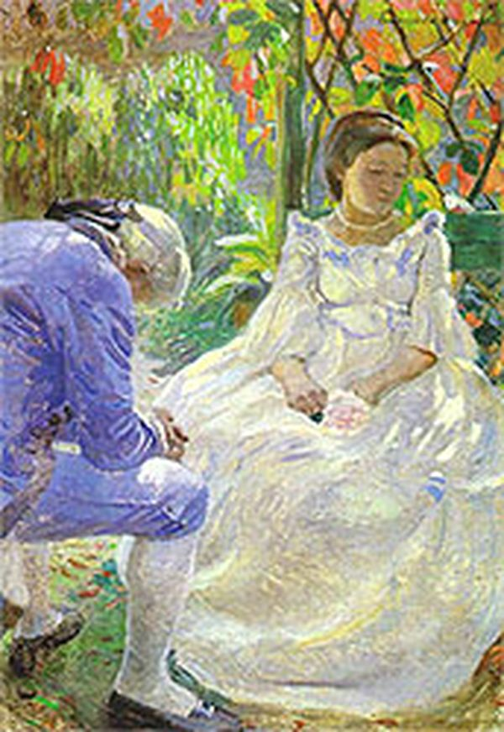
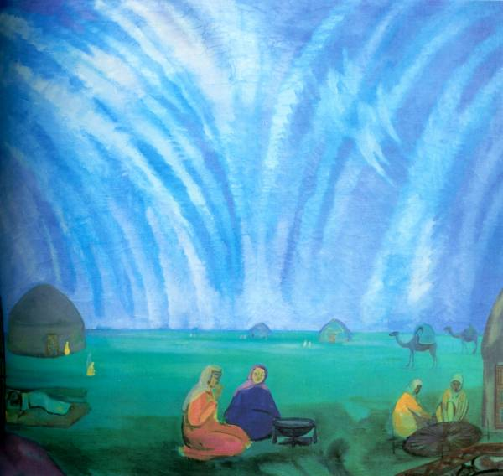
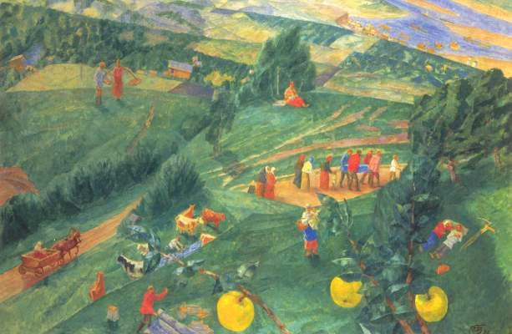
6. Влияние какого течения в живописи прослеживается в этих картинах? Укажите авторов и названия произведений.
1) _________
2) _________
3) _________
_____________________

Slide 9
7. Напишите имена художников, авторов следующих картин:
а) «Павлины» - _______________________
б) «Спящая в кошаре» - ________________
в) «Натюрморт со скрипкой» - __________
г) «Крымский Этюд» - _________________
д) «Окрестности Саратова» - ___________
е) «Дождь в степи» - __________________
ж) «Золотая осень» - __________________

Slide 10
8. С картинами какого художника ассоциируются эти строки?
«В полотнах «степного» цикла нашего земляка нетрудно обнаружить ассоциативную связь его излюбленных мотивов с литературной символикой русской поэзии той эпохи:
Застывший зной. Устал верблюд.
Пески. Извивы жёлтых линий.
Миражи бледные встают –
Галлюцинации пустыни.
М.Волошин».
__________________________________

Slide 11
9. Творчеству какого художника соответствует следующее описание?
«…картины-грёзы, насыщенные одним и тем же настроением, одной и той же грустью: грустью женских образов-теней, так похожих друг на друга, тихих, безнадёжно забытых, о чём-то вспоминающих в запустении старинных парков, в осеннем сумраке и на заре весенней, подле балюстрад с белыми вазами, цветочных клумб и осенних водоёмов… Эти женщины в волнистых платьях 30-х годов, с локонами, падающими на покатые плечи, - непрерывная песнь без слов».
_____________________________________

